Slide 1
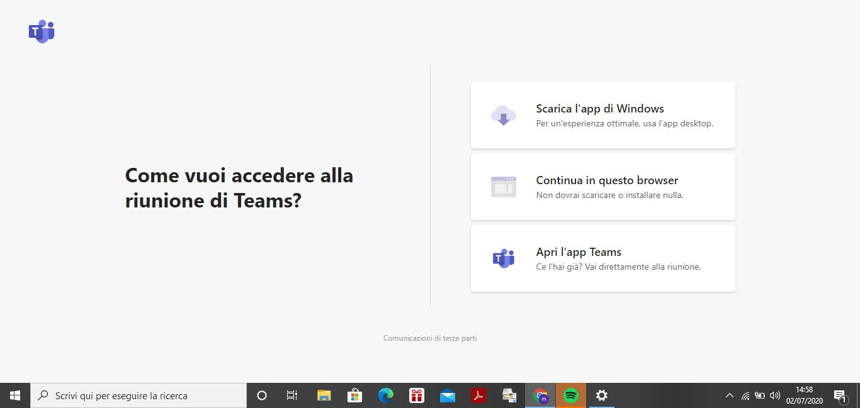
Istruzioni per accedere alla piattaforma TEAMs
Cliccando sul link di accesso all’aula di TEAMs pubblicato nella sezione del Settore Scuole di Specializzazione e Esami di Stato https://www.unica.it/unica/it/studenti_s01_ss04_sss02.page
apparirà la schermata seguente

Slide 2
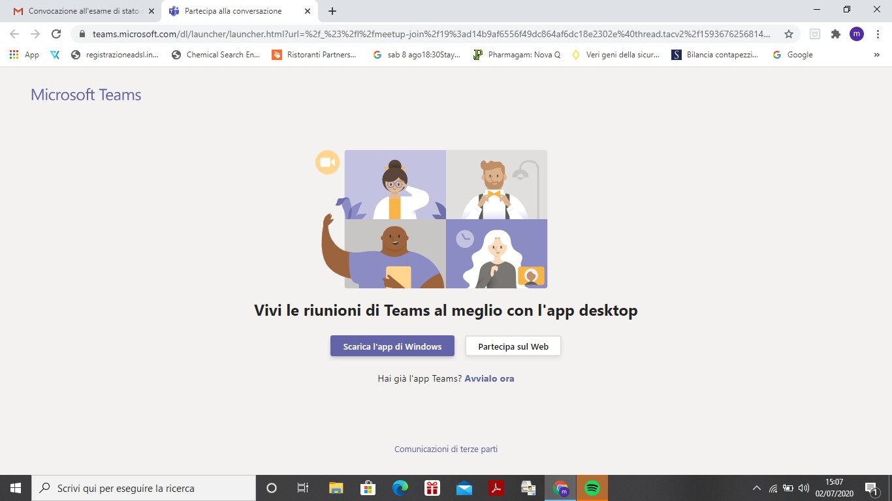
Oppure la seguente:
Vanno bene entrambe. Se l’app di TEAMs è stata già installata,
è possibile andare direttamente alla riunione (Avvia ora), altrimenti le vie percorribili sono 2:

Slide 3

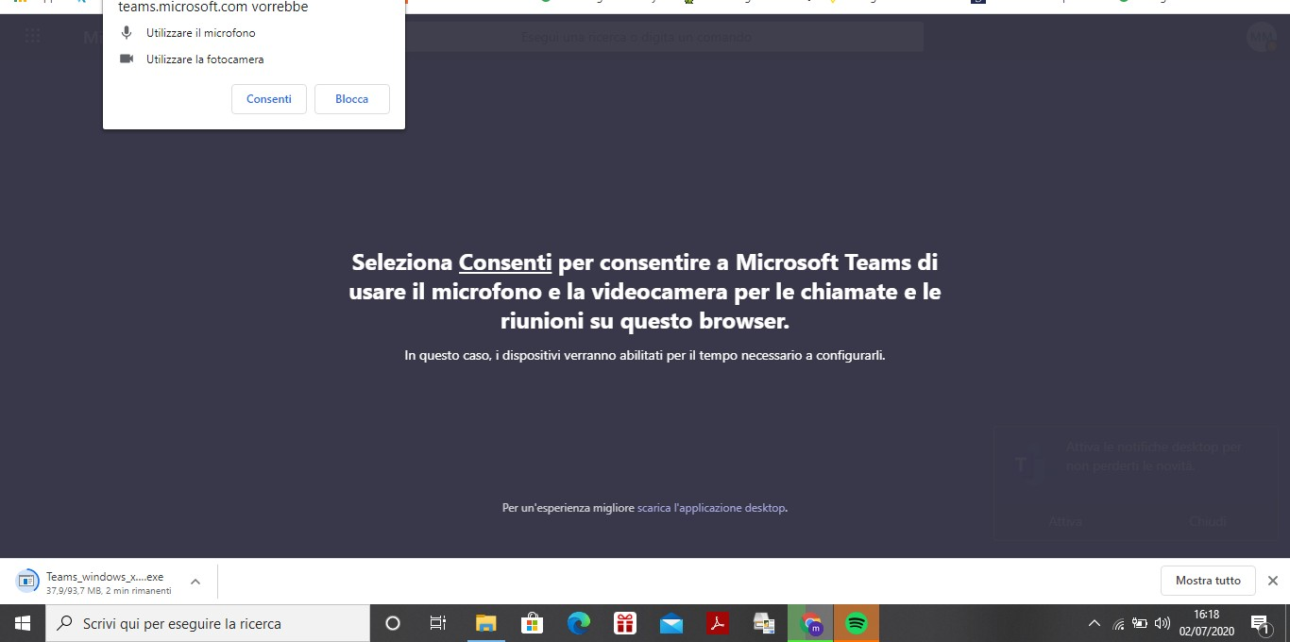
1) Continuare nel browser
Cliccando su "Continua in questo browser," è probabile che appaia la schermata seguente:

Slide 4
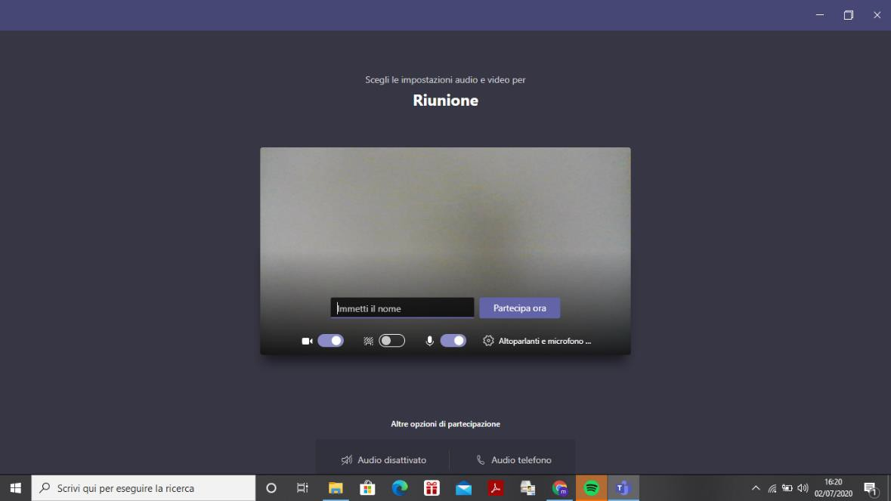
Successivamente, si aprirà la schermata:
A questo punto, se non compare il proprio nome, sarà necessario inserirlo nello spazio apposito
e poi cliccare su partecipa ora.

Slide 5

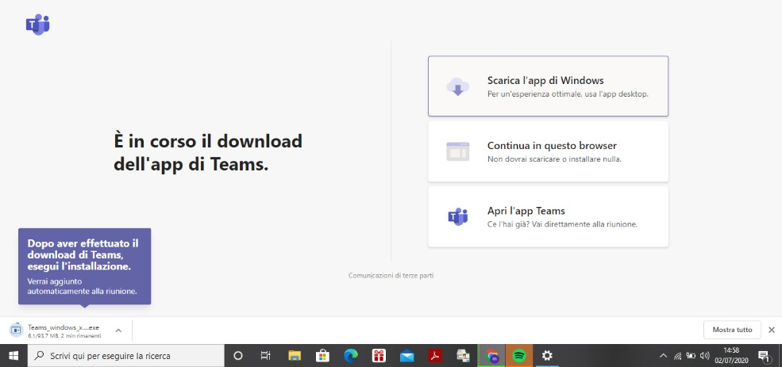
2) Scaricare l’app di Teams
Durante il download apparirà una schermata di questo tipo
Terminato il download, eseguire l’installazione dell‘app
che potrebbe partire automaticamente.

Slide 6
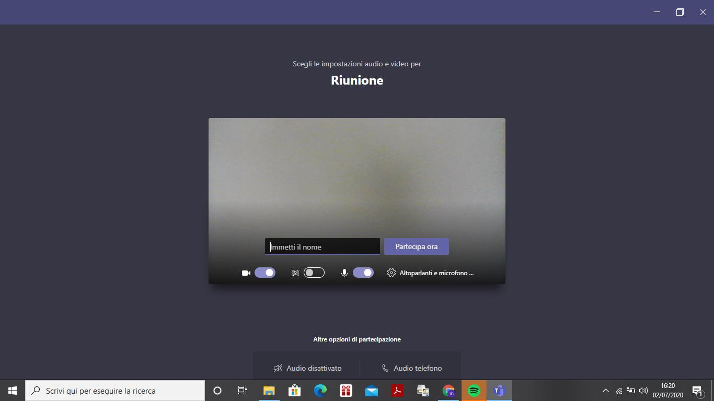
Terminato questo passaggio, si verrà indirizzati direttamente sulla piattaforma e sulla riunione:
Se non compare il proprio nome, digitare nome e cognome nello spazio apposito
e poi cliccare su partecipa ora. In questo modo si verrà ammessi all'Aula Virtuale.

Slide 7
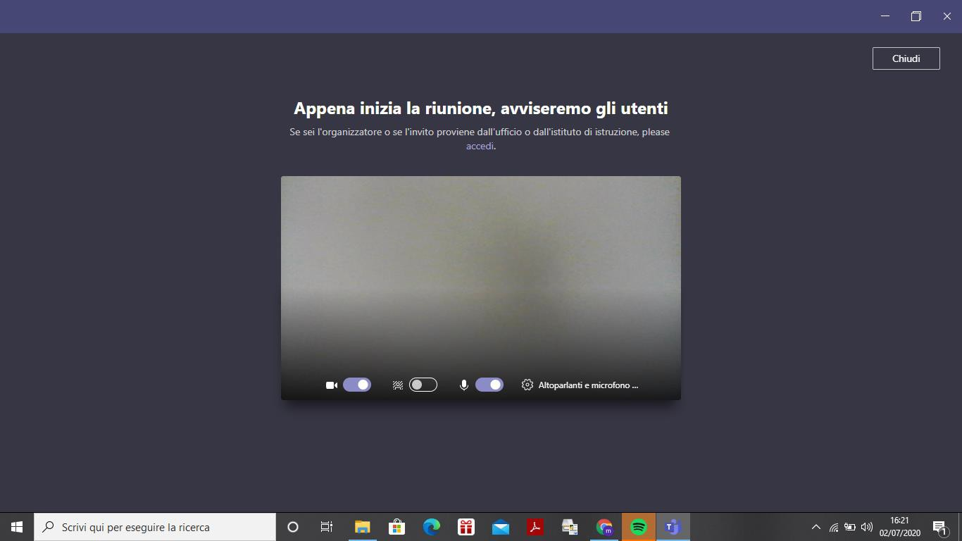
Se la riunione non è ancora iniziata,
potrebbe comparire una schermata di questo genere:
Restate quindi in attesa di essere ammessi alla riunione dalla Commissione

